Slide 1
Курсовая работа на тему:
Разработка программы кодирования сообщений с помощью азбуки Морзе
Выполнила:
Студентка группы ПИ19-1
Факультета информационных
технологий и анализа больших
данных
Лазарева Я.В.
Научный руководитель:
Кандидат тех. наук, доцент,
доцент ДАД и МО, Петросов Д. А.

Slide 2
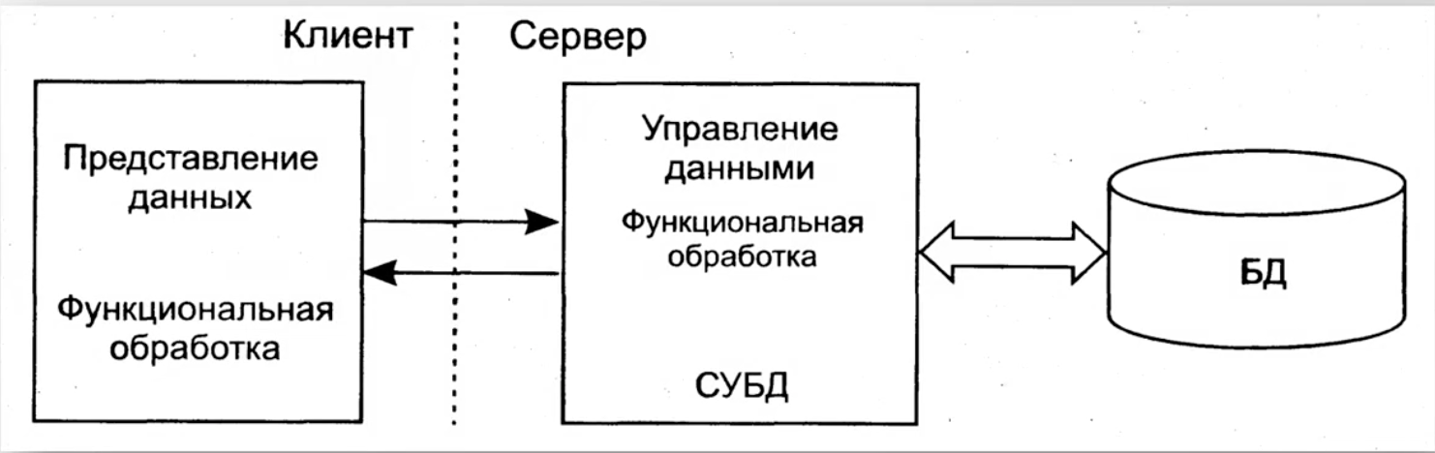
Цель работы
Цель курсовой работы – разработка программы кодирования сообщений с помощью азбуки Морзе при использовании трёхзвенной архитектуры.

Slide 3


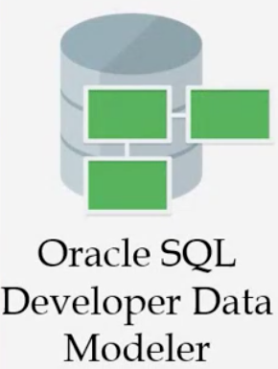

Инструменты разработки
Клиент
Сервер
База данных

Slide 4
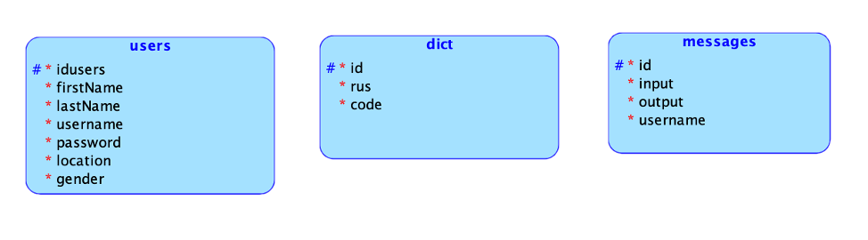
База данных
user – информация по новому пользователю.
dict – поля в словаре.
messages – сообщения от пользователя.

Slide 5


Сервер
Основные методы:
Get – получить значение.
Delete – удаление значения.
Update – обновление значения.
Save – сохранить значение.

Slide 6
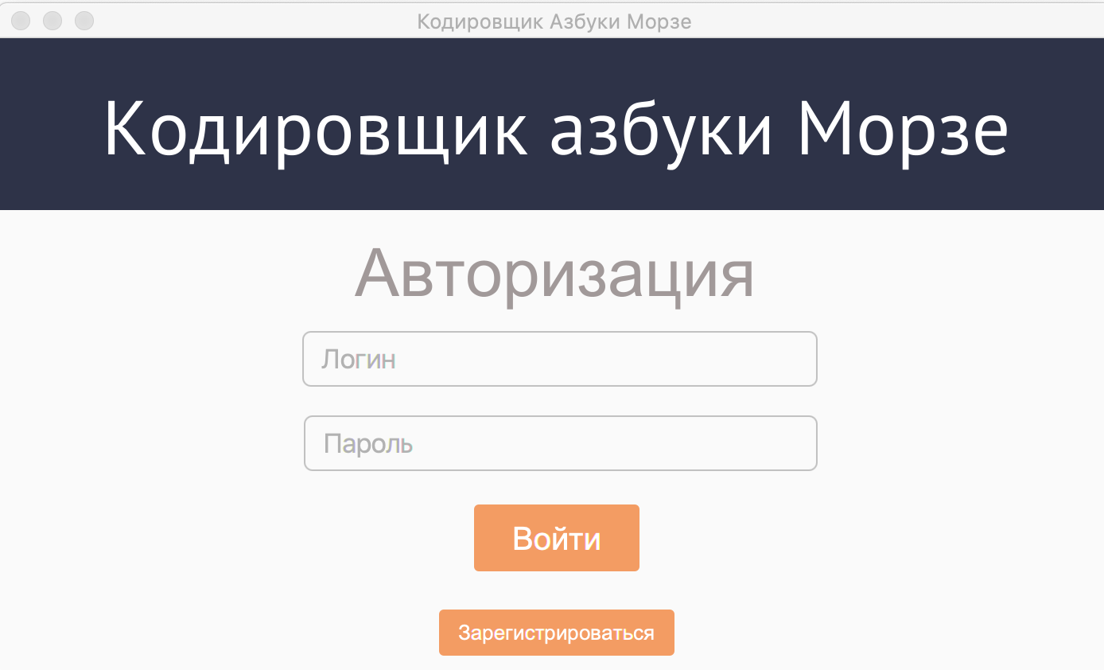
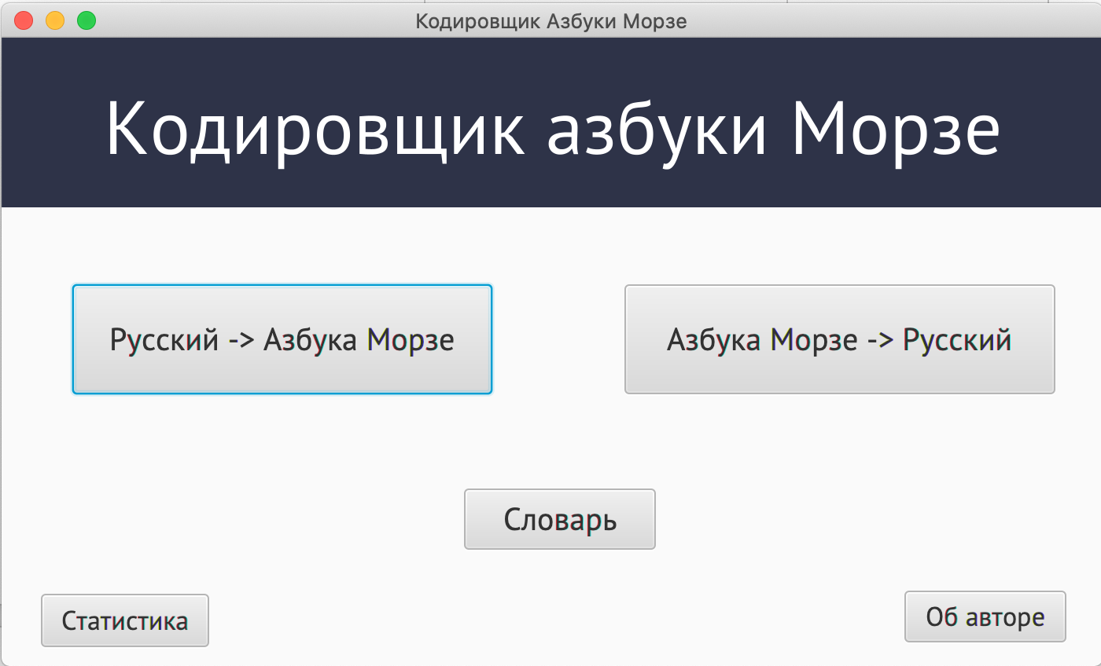
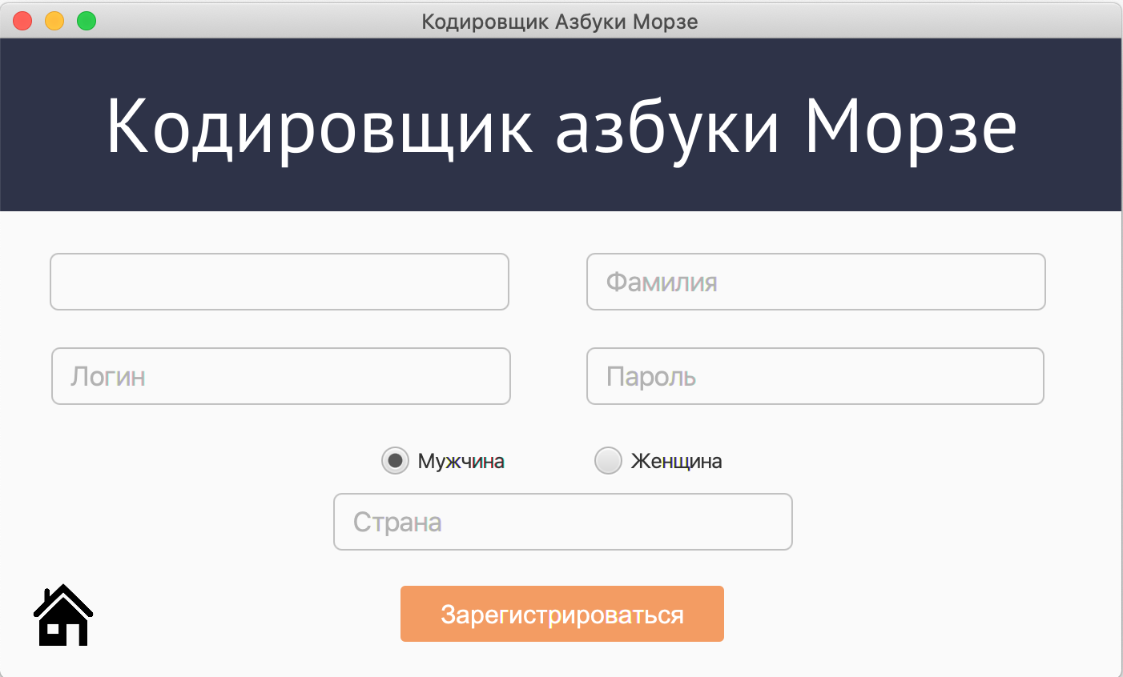
Клиент
Авторизация пользователя
Главное меню
Регистрация пользователя

Slide 7
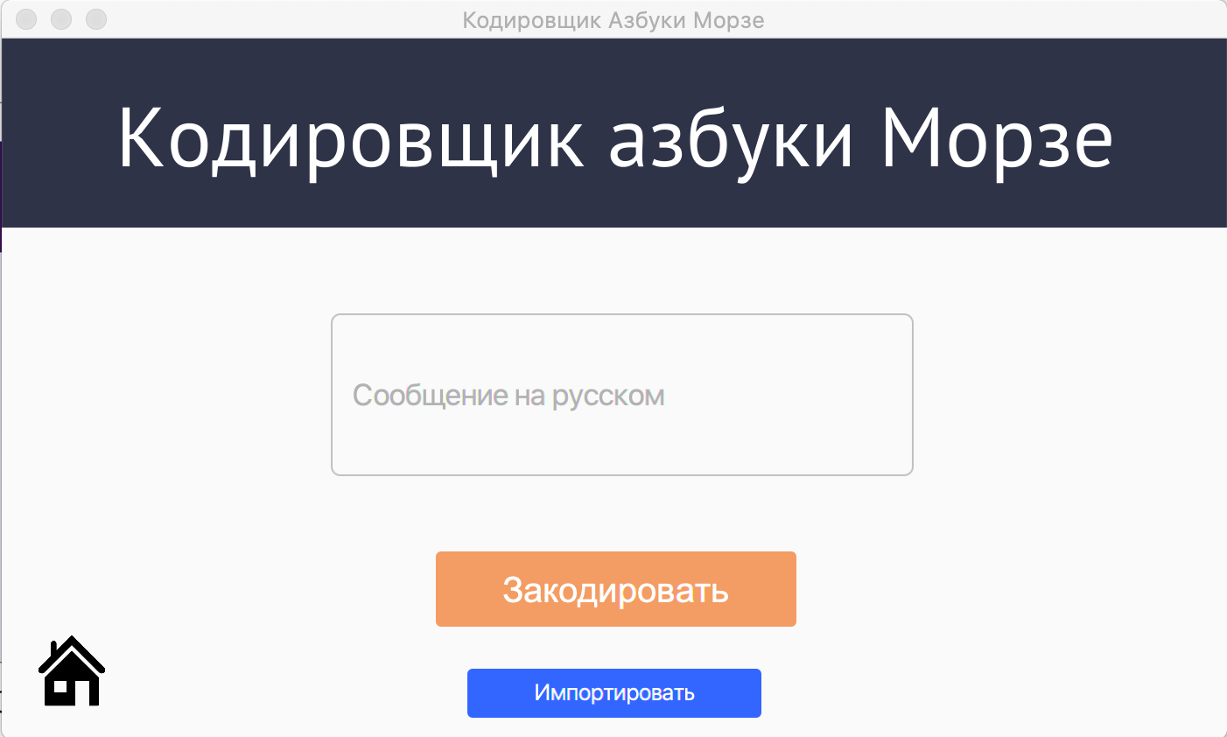
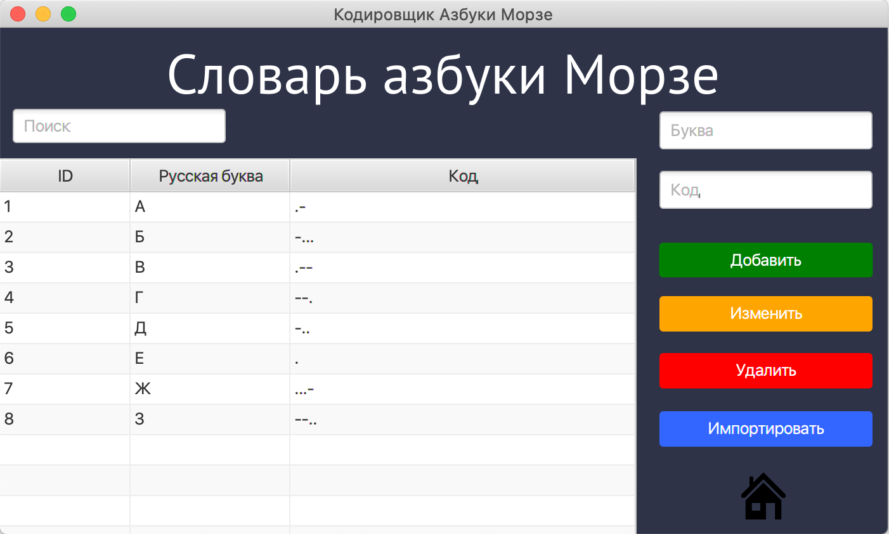
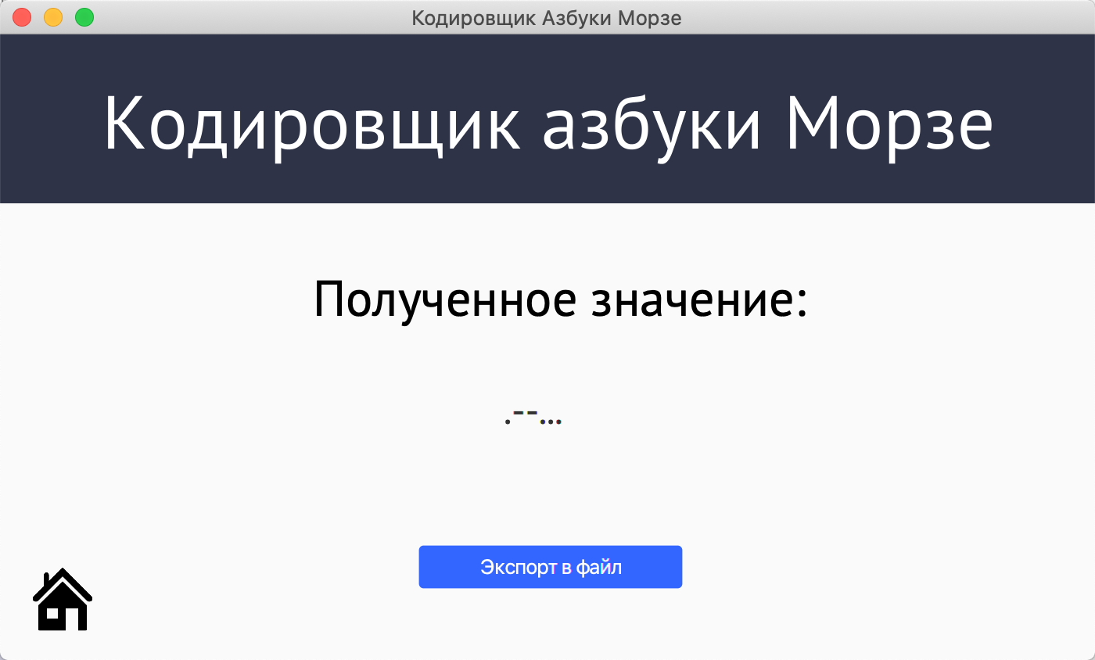
Клиент
Кодирование сообщения
Словарь азбуки Морзе
Полученный результат

Slide 8
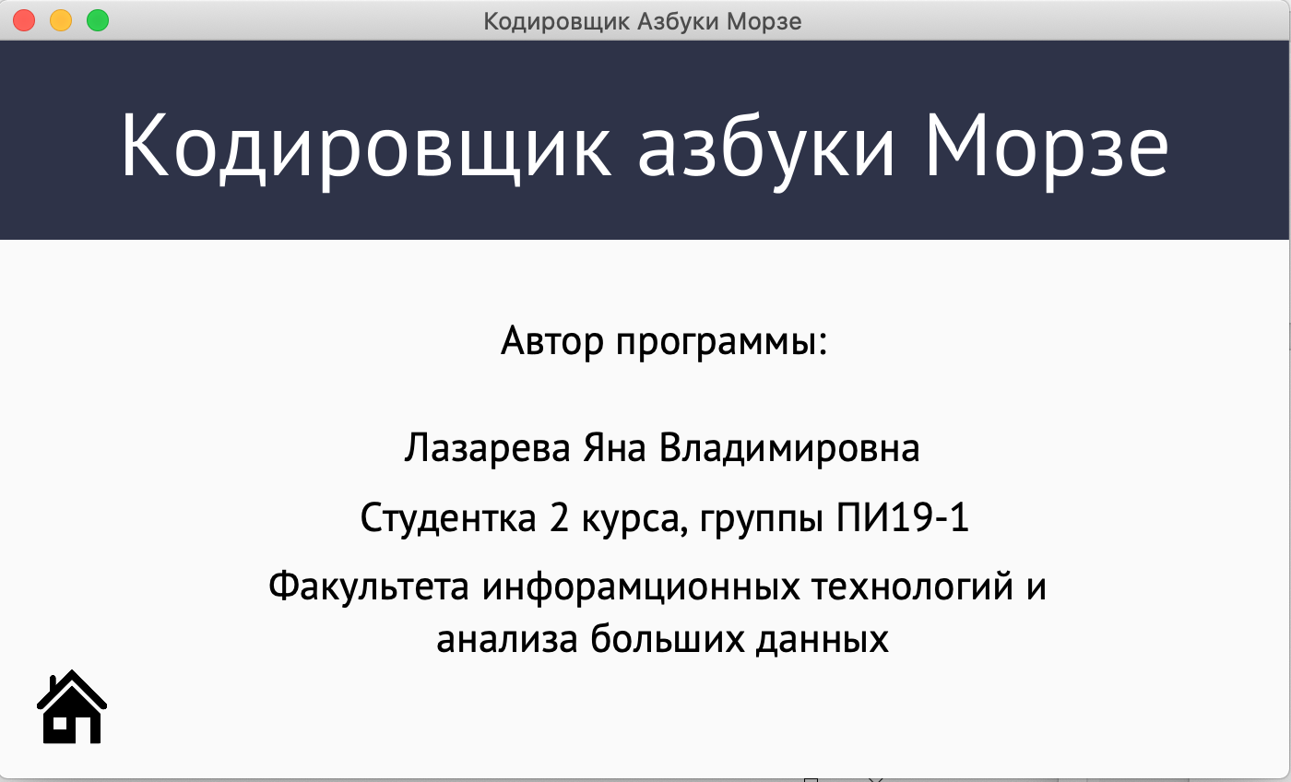
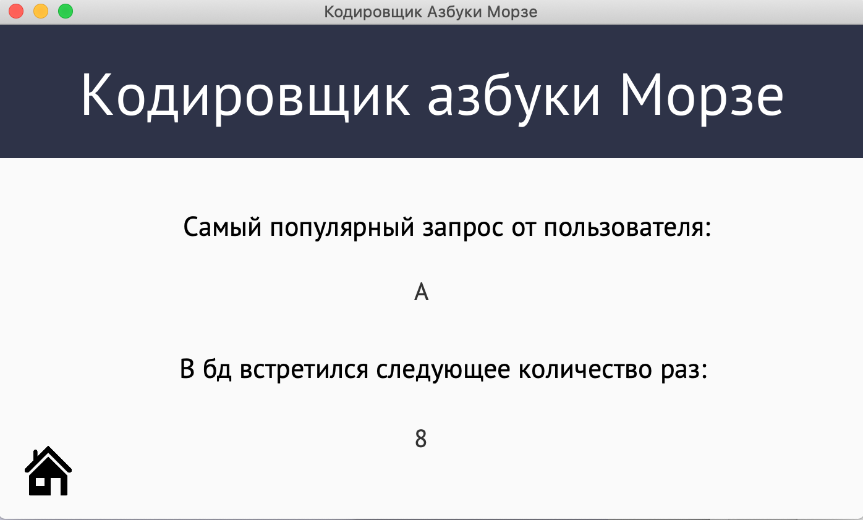
Клиент
Об авторе
Статистика

Slide 9
Спасибо за внимание!

